Slide 1
Опыт применения деревьев решения для ускорения алгоритма глобального поиска
XX Международная конференция
«Математическое моделирование
и суперкомпьютерные технологии»
ННГУ, преподаватель каф. МОСТ, Козинов Евгений Александрович
evgeny.kozinov@itmm.unn.ru

Slide 2
Содержание
Постановка задачи
Метод решения
Алгоритм глобального поиска
Использование деревьев решений для ускорения поиска
Результаты вычислительных экспериментов

Slide 3
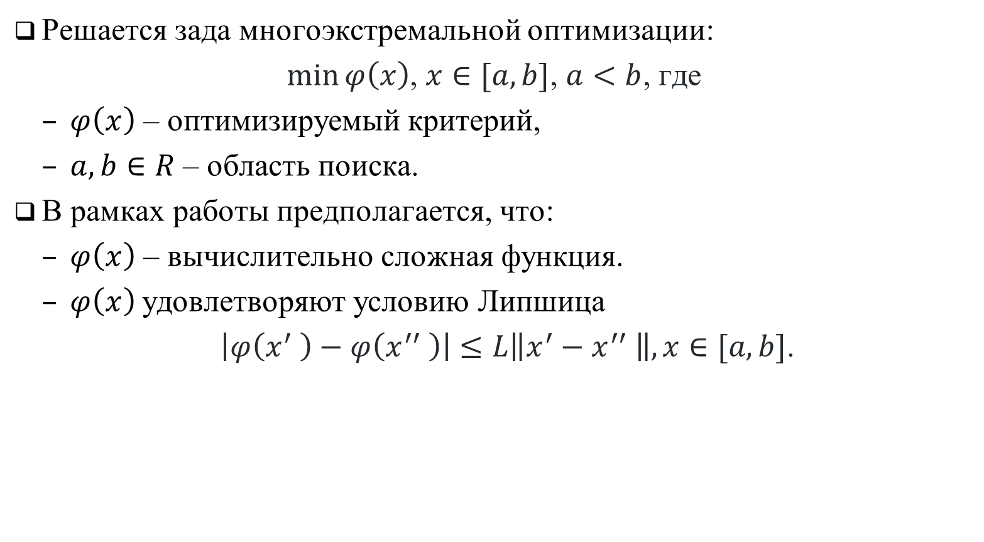
Постановка задачи
Решается зада многоэкстремальной оптимизации:
$\min{φ\left(x\right)}$, $x∈[a,b]$, $a<b$, где
$φ\left(x\right)$ – оптимизируемый критерий,
$a, b∈R$ – область поиска.
В рамках работы предполагается, что:
$φ\left(x\right)$ – вычислительно сложная функция.
$φ\left(x\right)$удовлетворяют условию Липшица
$\left|φ\left(x^{′} \right)−φ\left(x^{′′} \right)\right|≤L\left\|x^{′}−x^{′′} \right\|, x∈[a, b]$.

Slide 4
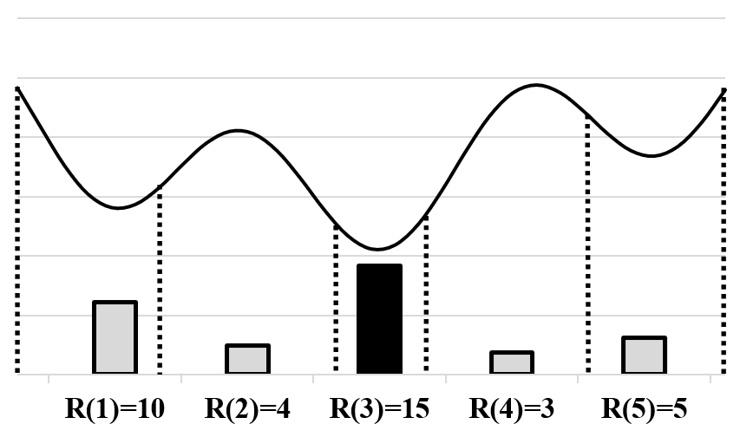
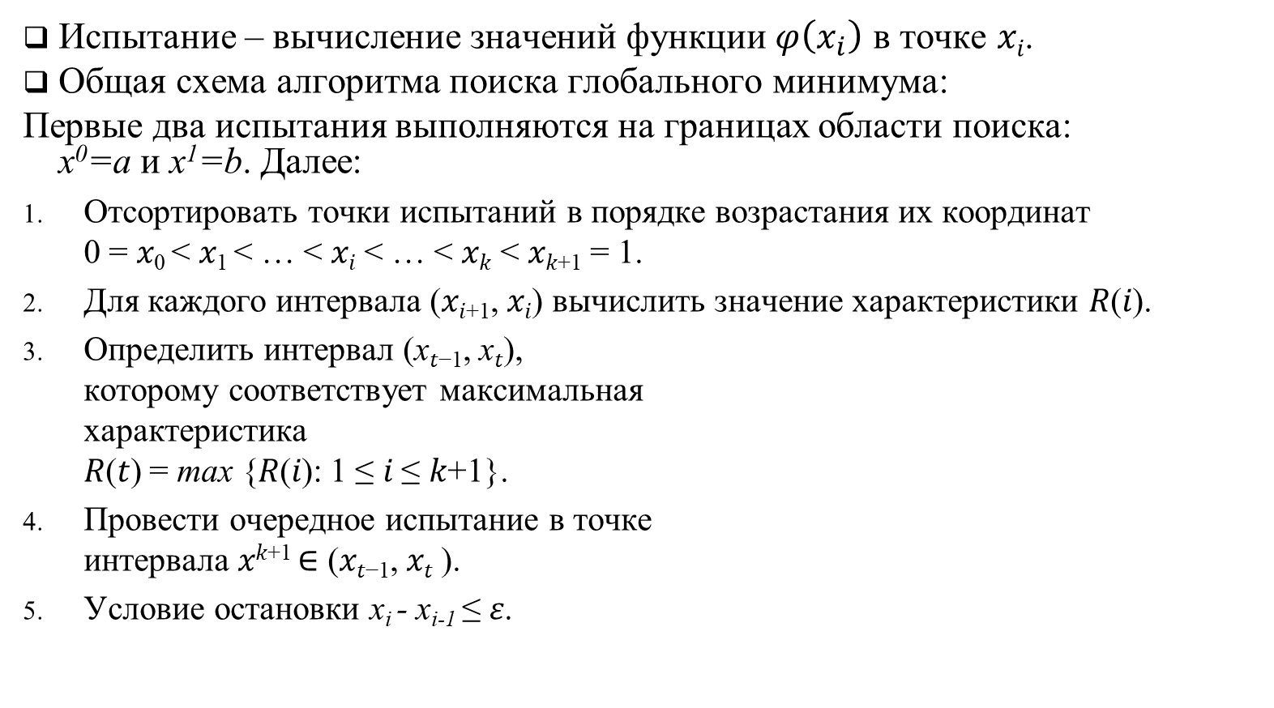
Базовый алгоритм глобального поиска (АГП*)
Испытание – вычисление значений функции $φ\left(x_{i}\right)$ в точке 𝑥_{𝑖}.
Общая схема алгоритма поиска глобального минимума:
Первые два испытания выполняются на границах области поиска: x⁰=a и x¹=b. Далее:
Отсортировать точки испытаний в порядке возрастания их координат 0 = 𝑥₀ < 𝑥₁ < … < 𝑥_{𝑖} < … < 𝑥_{𝑘} < 𝑥_{𝑘+1} = 1.
Для каждого интервала (𝑥_{𝑖+1}, 𝑥_{𝑖}) вычислить значение характеристики 𝑅(𝑖).
Определить интервал (x_{𝑡−1}, x_{𝑡}), которому соответствует максимальная характеристика 𝑅(𝑡) = max {𝑅(𝑖): 1 ≤ 𝑖 ≤ 𝑘+1}.
Провести очередное испытание в точке интервала 𝑥^{𝑘+1} ∈ (𝑥_{𝑡−1}, 𝑥_{𝑡} ).
Условие остановки x_{i} - x_{i-1} ≤ 𝜀.
*Стронгин, Р.Г. Численные методы в многоэкстремальных задач. – М.: Наука, 1978.

Slide 5
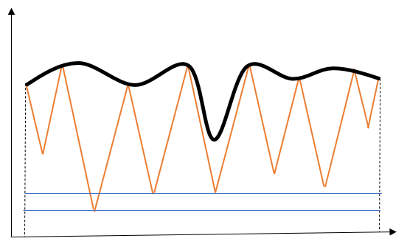
Идея предлагаемого подхода…
Базовый алгоритм глобального поиска может быть не всегда эффективен, так как константа Липшица определяется для всей области поиска
В работе предлагается модификация метода позволяющая точнее оценивать константу Липшица для каждого интервала.

Slide 6
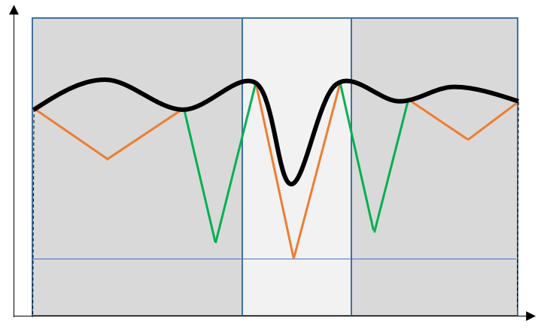
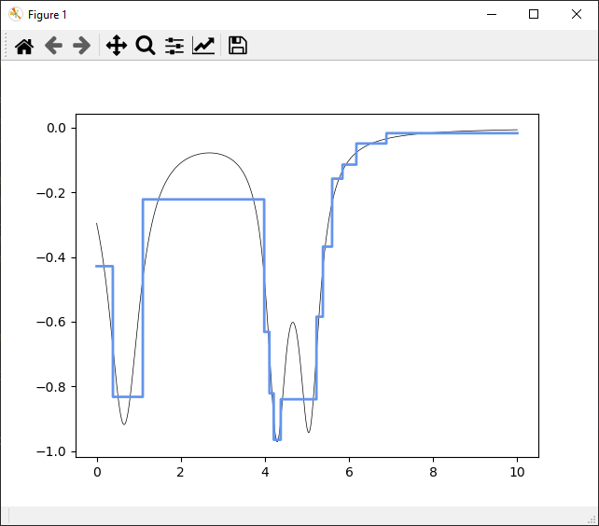
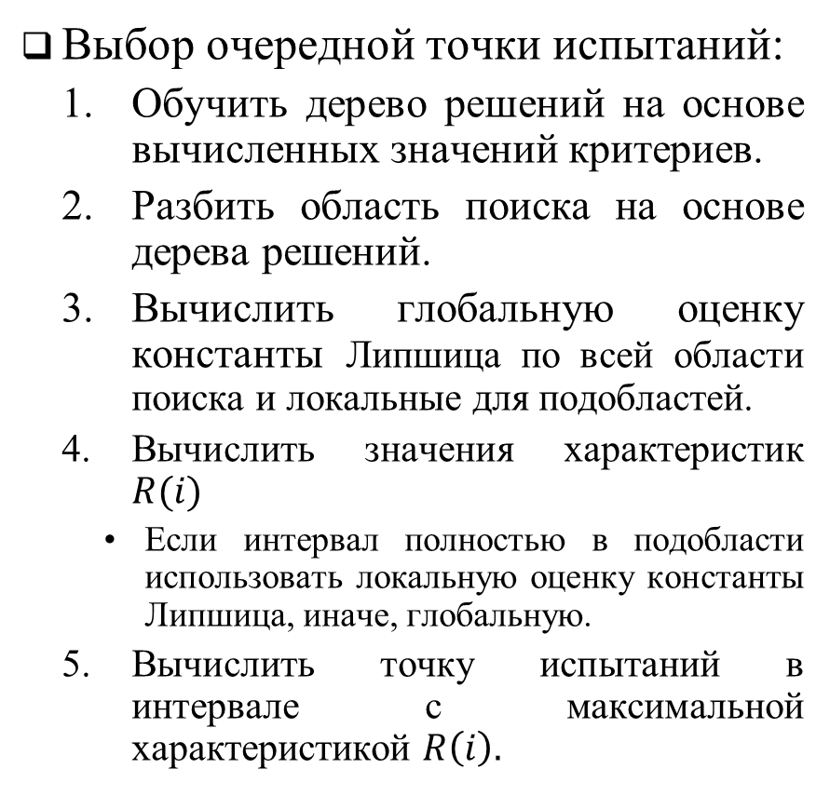
Идея предлагаемого подхода
Выбор очередной точки испытаний:
Обучить дерево решений на основе вычисленных значений критериев.
Разбить область поиска на основе дерева решений.
Вычислить глобальную оценку константы Липшица по всей области поиска и локальные для подобластей.
Вычислить значения характеристик $R(i)$
Если интервал полностью в подобласти использовать локальную оценку константы Липшица, иначе, глобальную.
Вычислить точку испытаний в интервале с максимальной характеристикой $R\left(i\right).$

Slide 7
Вычислительные системы
Вычислительные эксперименты проводились с использованием ресурсов:
Суперкомпьютера "Лобачевский",
Межведомственного суперкомпьютерного центра РАН,
Суперкомпьютера Intel Endeavor.

Slide 8
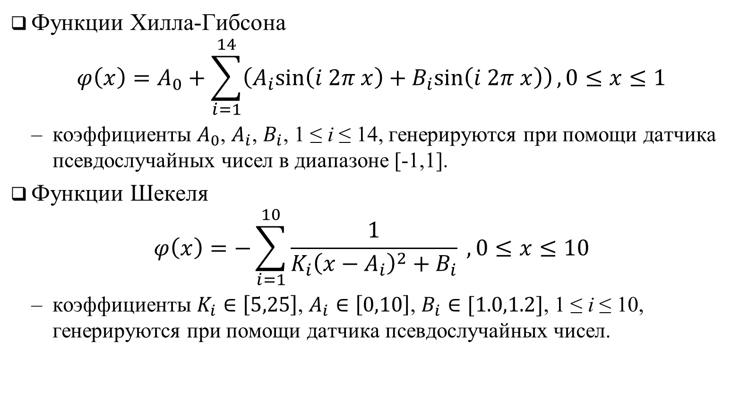
Тестовые классы функций
Функции Хилла-Гибсона
$$φ\left(x\right)=A_{0}+\sum_{i=1}^{14}{\left(A_{i}sin\left(i 2π x\right)+B_{i}sin\left(i 2π x\right)\right)}, 0≤x≤1$$
коэффициенты $A_{0}$, $A_{i}$, $B_{i}$, 1 ≤ i ≤ 14, генерируются при помощи датчика псевдослучайных чисел в диапазоне [-1,1].
Функции Шекеля
$$φ\left(x\right)=−\sum_{i=1}^{10}{\frac{1}{K_{i}{\left(x−A_{i}\right)}^{2}+B_{i}}} , 0≤x≤10$$
коэффициенты $K_{i}∈\left[5,25\right]$, $A_{i}∈\left[0,10\right]$, $B_{i}∈[1.0,1.2]$, 1 ≤ i ≤ 10, генерируются при помощи датчика псевдослучайных чисел.

Slide 9
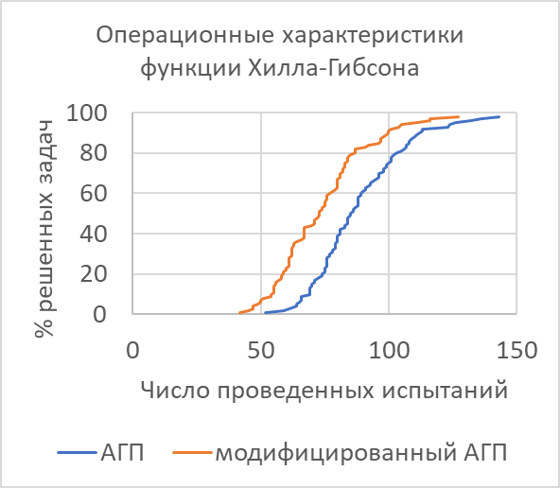
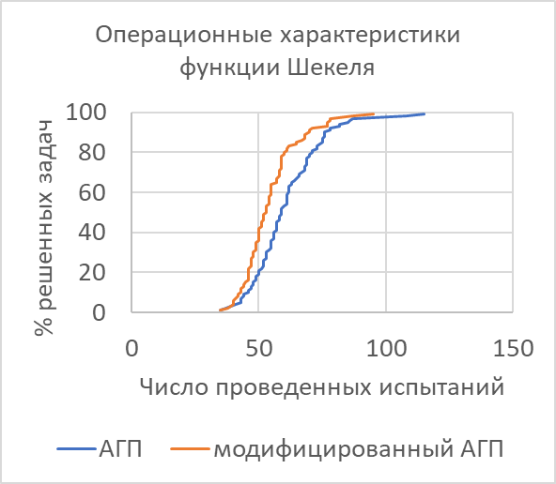

Результаты вычислительных экспериментов
Решались серии по 100 задач для каждого класса функций.
Параметр надежности метода $r=3$, глубина дерева решений $d=4$, точность метода ε=0.001.

Slide 10
Контакты
Спасибо за внимание!
Вопросы?
преподаватель каф. МОСТ ИТММ Козинов Евгений Александрович evgeny.kozinov@itmm.unn.ru

